Slide 1
NOMBRE DE LA INSTITUCIÓN : UNIVERSIDAD LATINA S.C., CAMPUS CUAUTLA
CLAVE DE LA INSTITUCIÓN : 6939
Equipo 7
Portafolio de evidencias

Slide 2
Integrantes
Guillermo Daniel Gutiérrez Toledano. Inglés IV
Jesús Pérez Ortíz Lógica
Celso Alberto Hernández Tufiño. Teatro IV

Slide 3
Nombre del proyecto: LENGUAJE Y COMUNICACIÓN
Fecha para aplicación del proyecto: CICLO ESCOLAR 2018 2019

Slide 4
CONTENIDO
A)
Pruducto 1. CAIAC. Conclusiones generales
Producto 3. Fotografías
B)
Producto 2. Organizador gráfico del tema relacionando las materias

Slide 5
PRODUCTO 1

Slide 6
Interdisciplinariedad
1. ¿Qué es? | Es el punto de convergencia donde coinciden varias áreas del conocimineto para la aplicación de conocimientos en un entorno real
2. ¿Qué características tiene ? | Los conocomientos se trasladan a un entorno práctico, hay una aportación a la comunidad estudiantilo ciudadana en general, se hace en equipo y el resultado exitoso involucra la buena aplicación de las áreas relacionadas y la buena coordinación
3. ¿Por qué es importante en la educación? | Para la aproximación al "mundo real" que generalmente queda distanciado de los estudios formales. El conocimiento adquiere una relevancia distinta a que si no hubiese interdisciplinariedad
4. ¿Cómo motivar a los estudiantes para el trabajo interdisciplinario? | El simple hecho de tener un proyecto interdiscipliario bien elaborado motiva a los alumnos por el simple hecho de ser algo distinto, además de que fusiona varias materias en un solo trabajo; es decir que hay practicidad en la evaluación de las materias involucradas. Además de ello, una manera de aumentar la motivación de los alumnos, es precisamente involucrar a los alumnos desde el inicio del proyecto en aspectos que el profesor determine, tales como la rúbrica de evaluación y el cronograma.
5. ¿Cuáles son los prerrequisitos materiales, organizacionales y personales para la planeación del trabajo interdisciplinario? | Apertura al trabajo en equipo, buena comunicación entre el equipo. Conocimiento de las áreas relacionadas y capacidad de ver la relación que hay entre ellas.
6. ¿Qué papel juega la planeación en el trabajo interdisciplinario y qué características debe tener? | La creación del punto de partida y la previsualización del trabajo en equipo. Incluso puede ayudar al profesor a general un nuevo paradigma que le ayude a percibir su materia de una manera sistemática y no individualizada. Como características debe ser claro e inclusivo, organizado en tiempo, lugar y forma. Considerando la naturaleza de los alumnos

Slide 7
Aprendizaje cooperativo
1. ¿Qué es? | El trabajar en conjunto para lograr aprender
2. ¿Cuáles son sus características? | Los logros se adquieren de manera grupal, es llevado de forma democrática y con respeto, la carga de trabajo es equilibrada y se busca el avance en conjunto
3. ¿ Cuáles son sus objetivos? | El usar un grupo como herramienta de aprendizaje efectivo.
4. ¿Cuáles son las acciones de planteación y acompañamiento más importantes del profesro, en este tio de trabajos? | Seguir un enfoque constructivista en el cual se mantenga suma atención a los procesos de la planeación. Considerando que los alumnos deben aplicar los conocimientos ya adquiridos. Durante el acompañamiento se debe tener sumo cuidado de no ser intrusivo en los equipos y permitir que desarrollen su trabajo conforme a los lineamientos ya acordados.
5. ¿De qué manera se vinculan el trabajo interdisciplinario y el aprendizaje coperativo? | No puede haber interdisciplinariedad sin el trabajo en equipo. Características como el trabajo en equipo y el aprendizaje cooperativo son las que permiten que haya el desarrollo de un proyecto interdisciplinario.
Celso Alberto Hernández Tufiño
Celso Alberto Hernández Tufiño

Slide 8
PRODUCTO 3

Slide 9
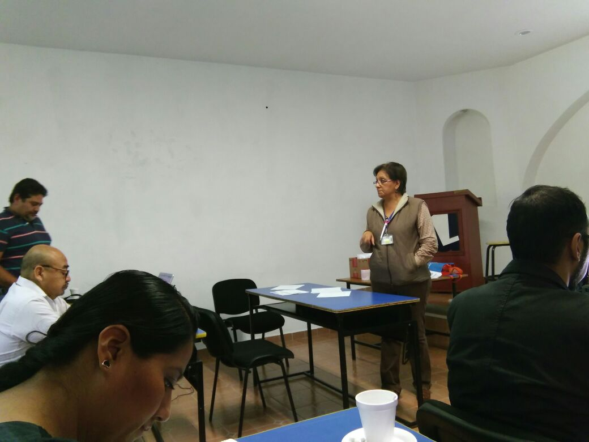
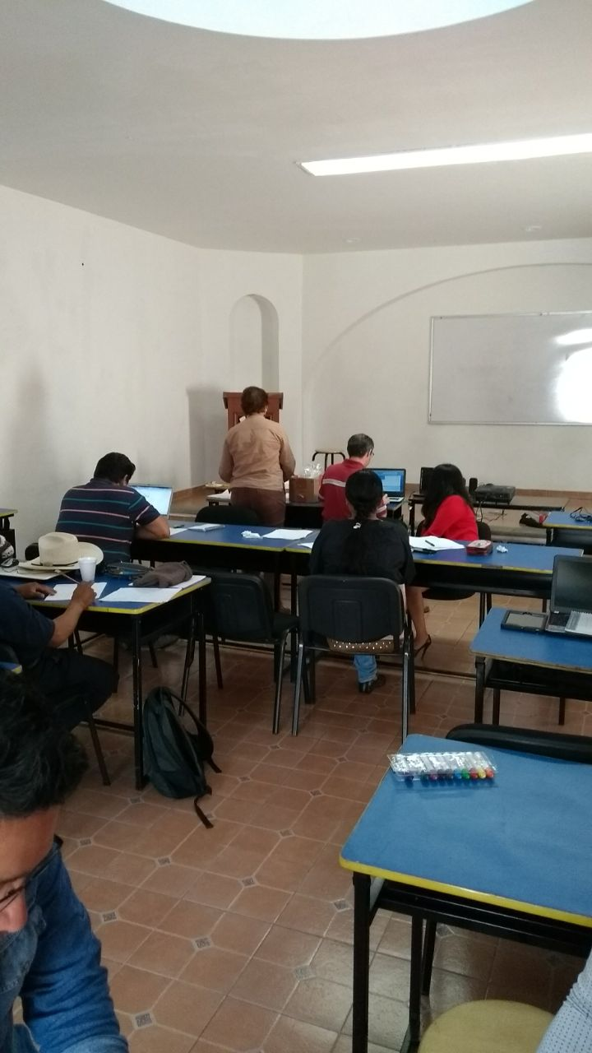
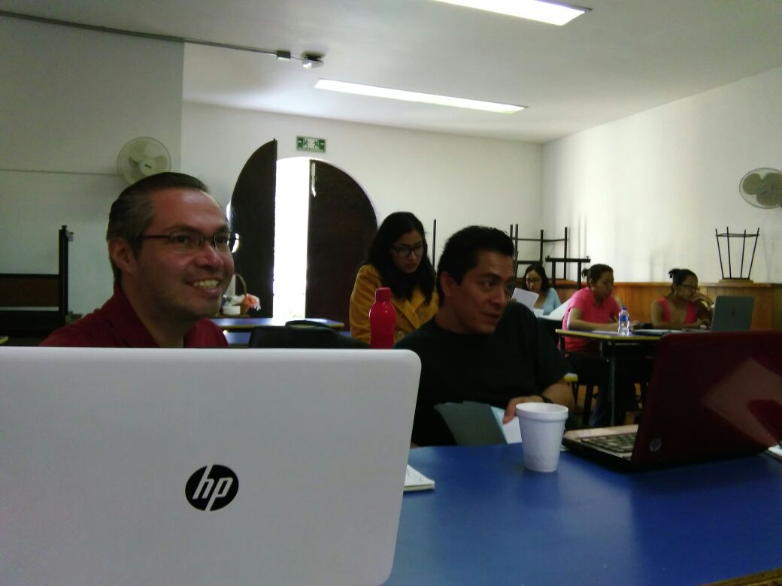
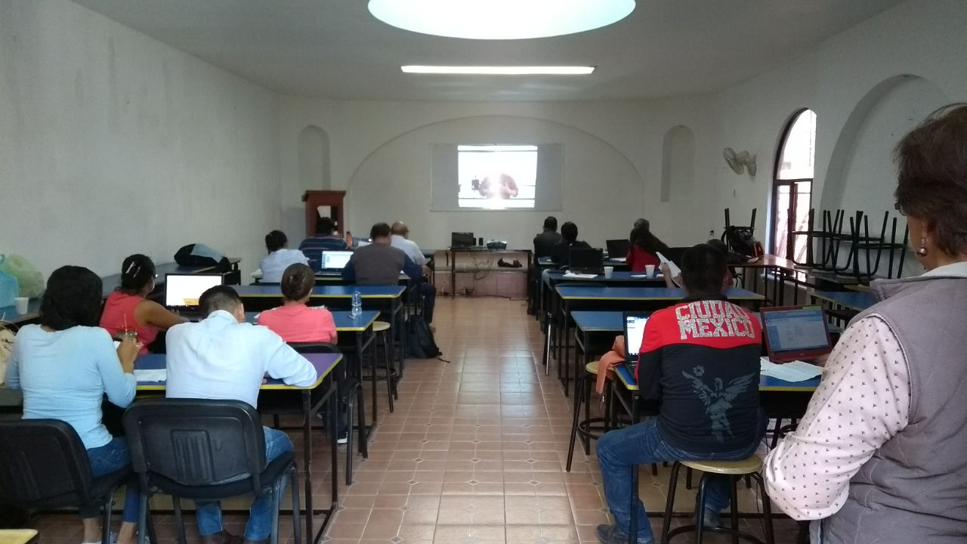

Slide 10
PRODUCTO 2

Slide 11
LENGUAJE Y COMUNICACIÓN
Lógica
Unidad 4
Construcción e identificación de argumentos verbales
Inglés IV
Unidad 4
Sugerencias y posibilidades.
Teatro IV
Unidad 1
Elementos para la expresión verbal y corporal.
Expresión dramática.

Slide 12
INTRODUCCIÓN
La juventud se encuentra en una etapa de carencia expresiva entre individuos. Debido a factores como el uso de las redes sociales; la generación que actualmente cursa la educación media superior, necesita una mayor seguridad al comunicarse y un lenguaje más asertivo, tener la capacidad de comprender instrucciones y ser crítico.
Actualmente la juventud vive la cultura de la poca atención y falta de concentración. Todo esto justo en un momento donde la globalización está desarrollándose en todas las áreas, y un ejemplo claro de esto, es el requerimiento del idioma inglés y la incursión de la tecnología en el campo laboral y educativo.
La finalidad de este proyecto es brindar al alumno la pauta para poder desarrollar las herramientas lingüísticas y comunicativas para poder comprender y poder expresar los mensajes claramente; mediante la identificación de los errores o interferencias que se encuentren dentro de la comunicación.

Slide 13
OBJETIVO GENERAL
Aplicar apropiadamente aquellos elementos envueltos dentro de la comunicación (comprensión y expresión) mediante la asociación de ideas primarias y secundarias. Lo cual le permitirá analizar y evaluar los mensajes recibidos.

Slide 14
OBJETIVOS POR MATERIAS
LÓGICA: Comprender argumentos orales y escritos; parcial y totalmente. Elaborar ideas principales y sencundarias apropiadamente.
INGLÉS: Sugerir mediante estructuras formales distintos puntos de vista. Expresar posibilidades mediante condicionales escrios y verbales. Distinguir errores gramaticales dentro de expresiones para recomendar o expresar posibilidades.
TEATRO: Conocer las características de la expressi

Slide 15
ASUNTO A RESOLVER
Elabora un guión en inglés que te permita expresar una problemática social desde la perspectiva estudiantil, haciendo uso apropiado de la expresión y finalmente presentarlo como obra teatral.

Slide 16
SECUENCIA
Etapa | Inglés | Lógica | Teatro
A | 1.- Verbos modales: can, may should, could. 4.- Estructuras de permiso y posibilidad. 10.- Sugerencias, estructuras imperativas en presente simple- | 2.- Elementos del argumento escrito: tema, tesis principal e ideas secundarias. 3.- Conectores, premisas y conclusiones. 5.- Intenciones e implicaciones del argumento. 6.- Esquematización de argumentos. 9.- Estructuras del texto, argumento principal y secundario. | 7.- La expresión dramática y el juego. 8.- Elementos para la expresión verbal y corporal. 11.- Convenciones teatrales.
B | Elaboración del guión.
C | Ensayo del y preparación de materiales.
D | Presentación de la obra.

Slide 17
PLANEACIÓN

